Slide 1

ENERGETSKI SKRBNIK
ENERGETSKA SKRBNICA

Slide 2
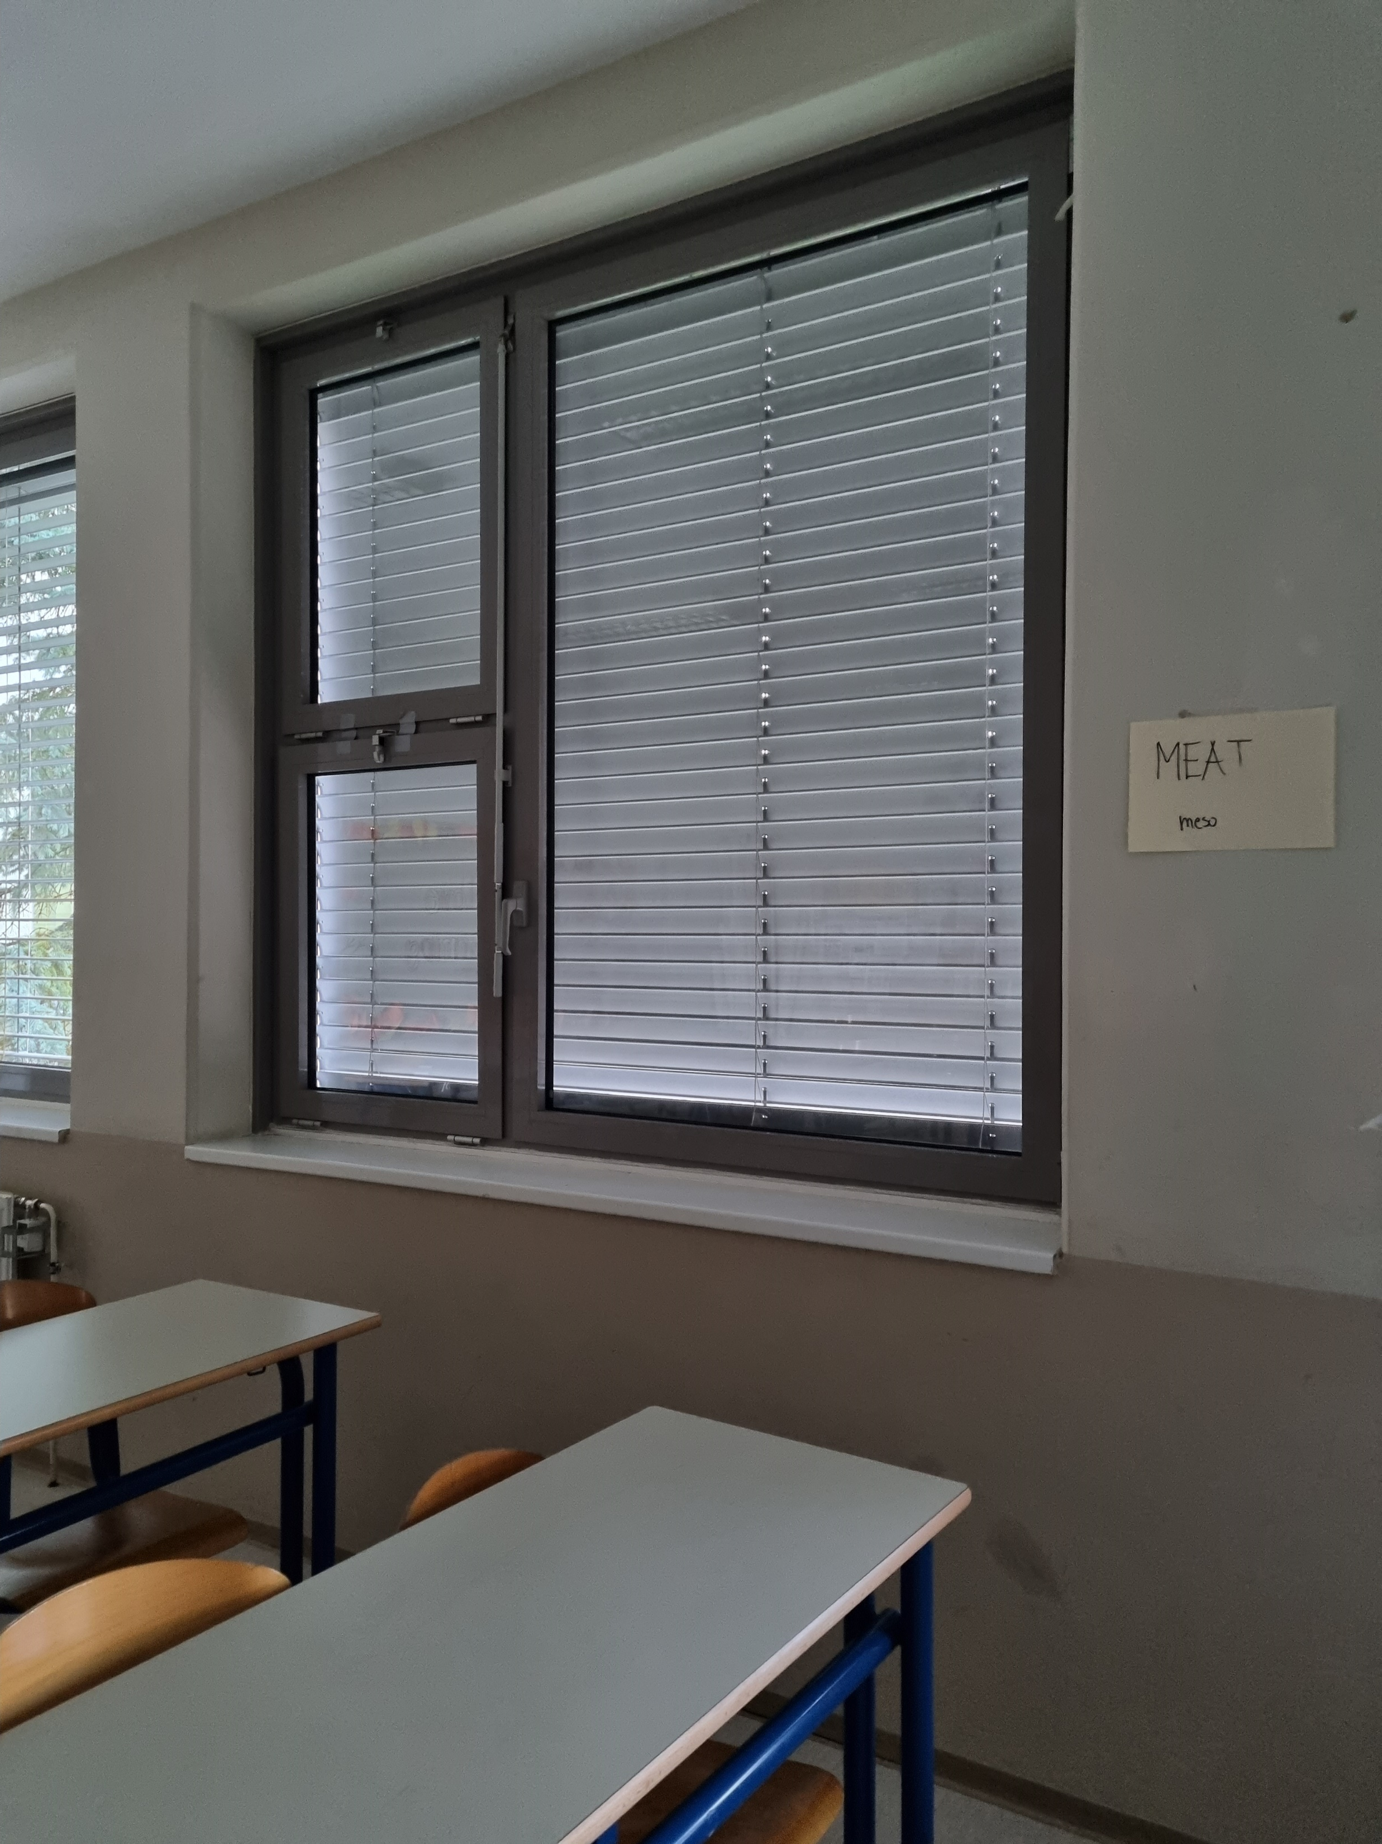
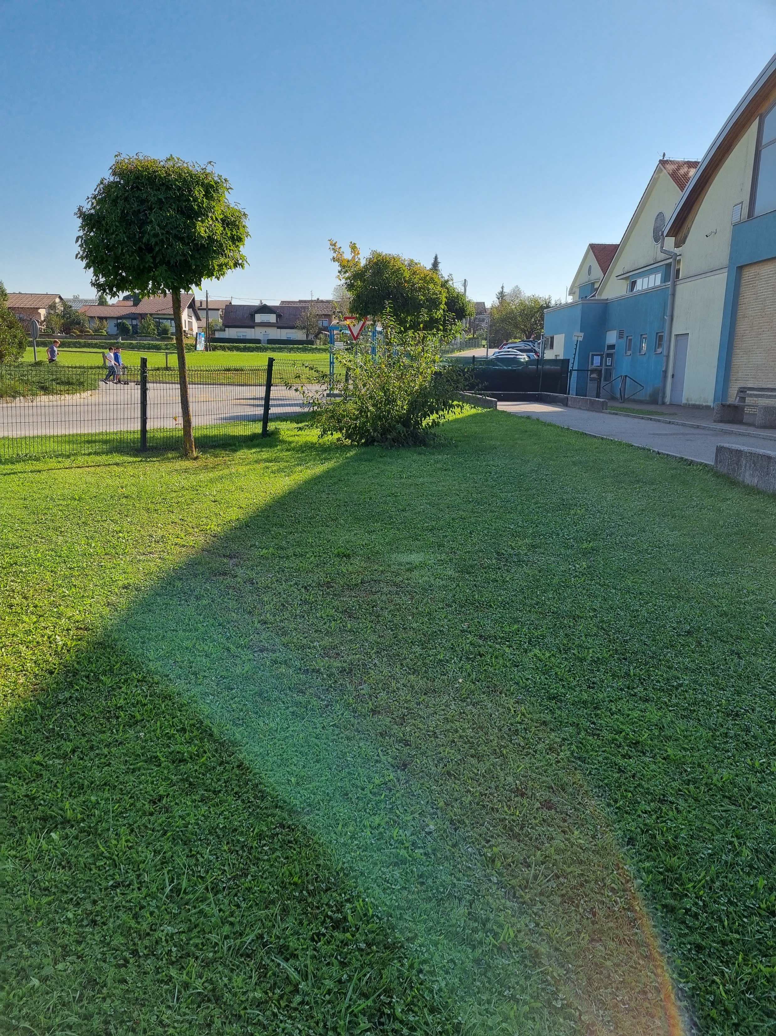
SKRBEN DO SKUPNE-ŠOLSKE LASTNINE

Slide 3
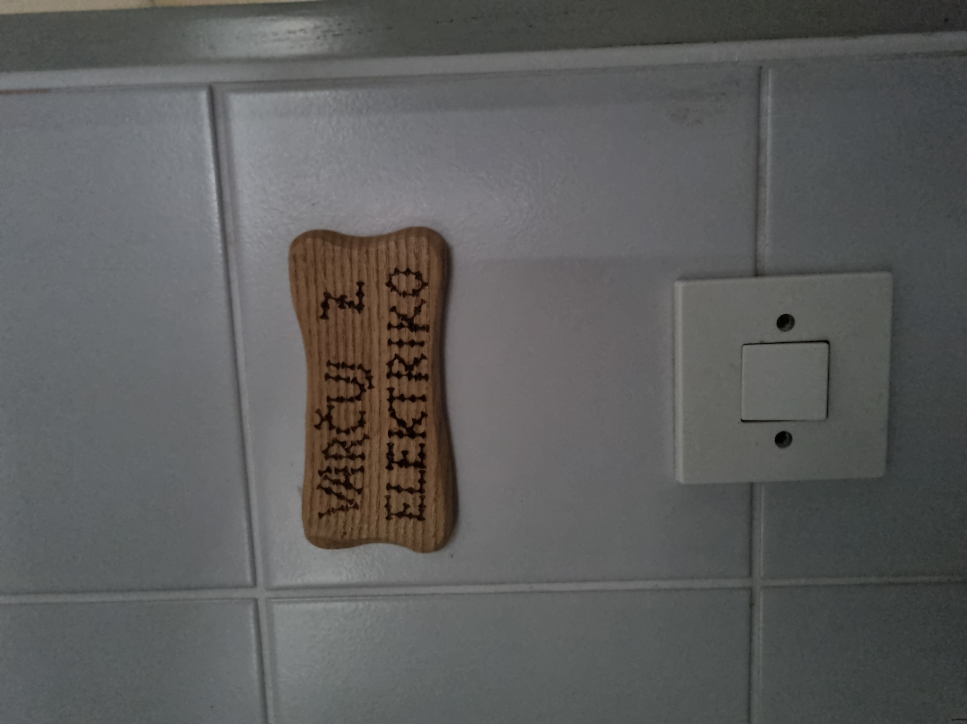
ZGLEDEN PRI VARČEVANJU Z ELEKTRIKO, VODO, …

Slide 4
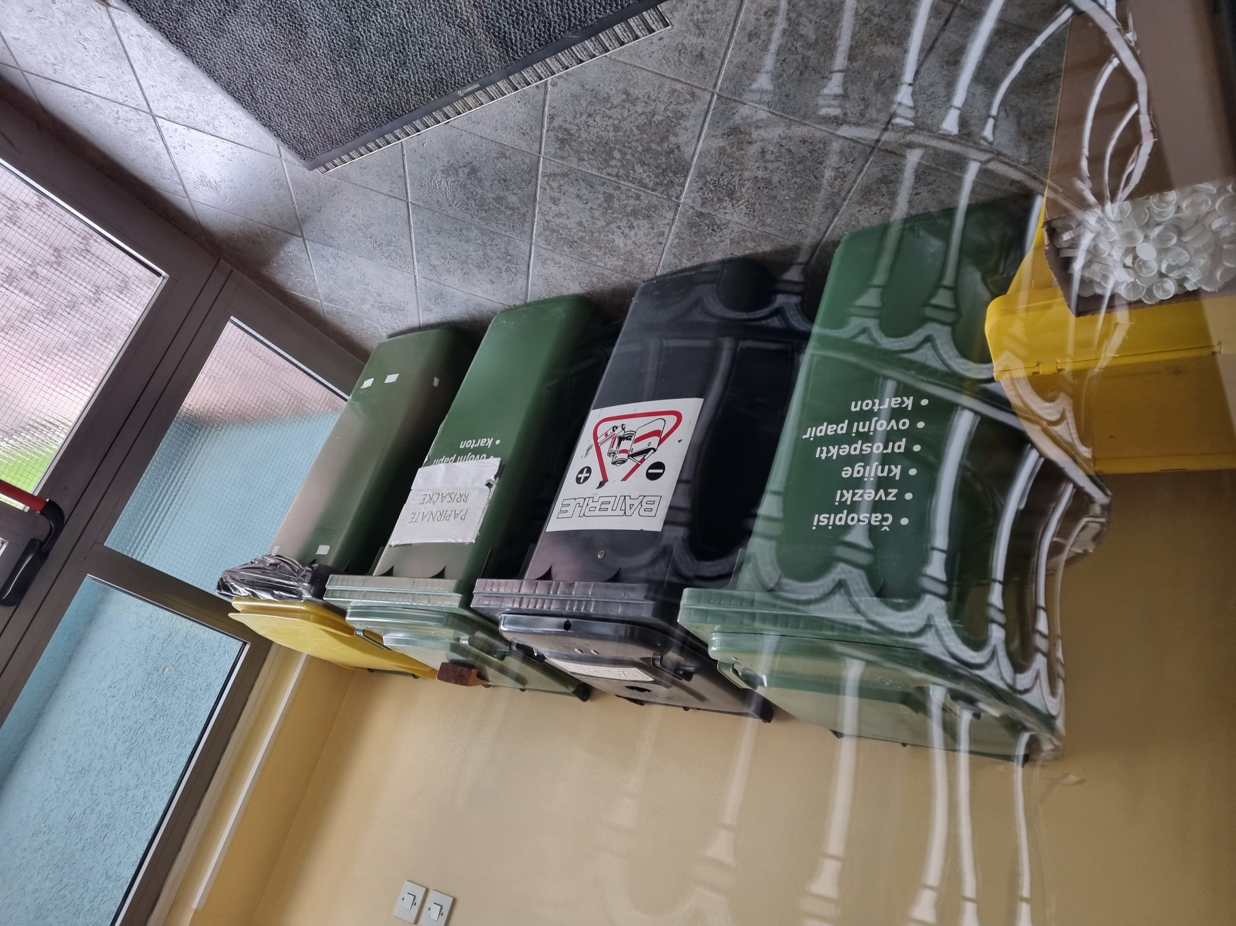
POBUDNIK ZA ZBIRALNE AKCIJE: PAPIRJA,BATERIJ,POKROVČKOV,…

Slide 5
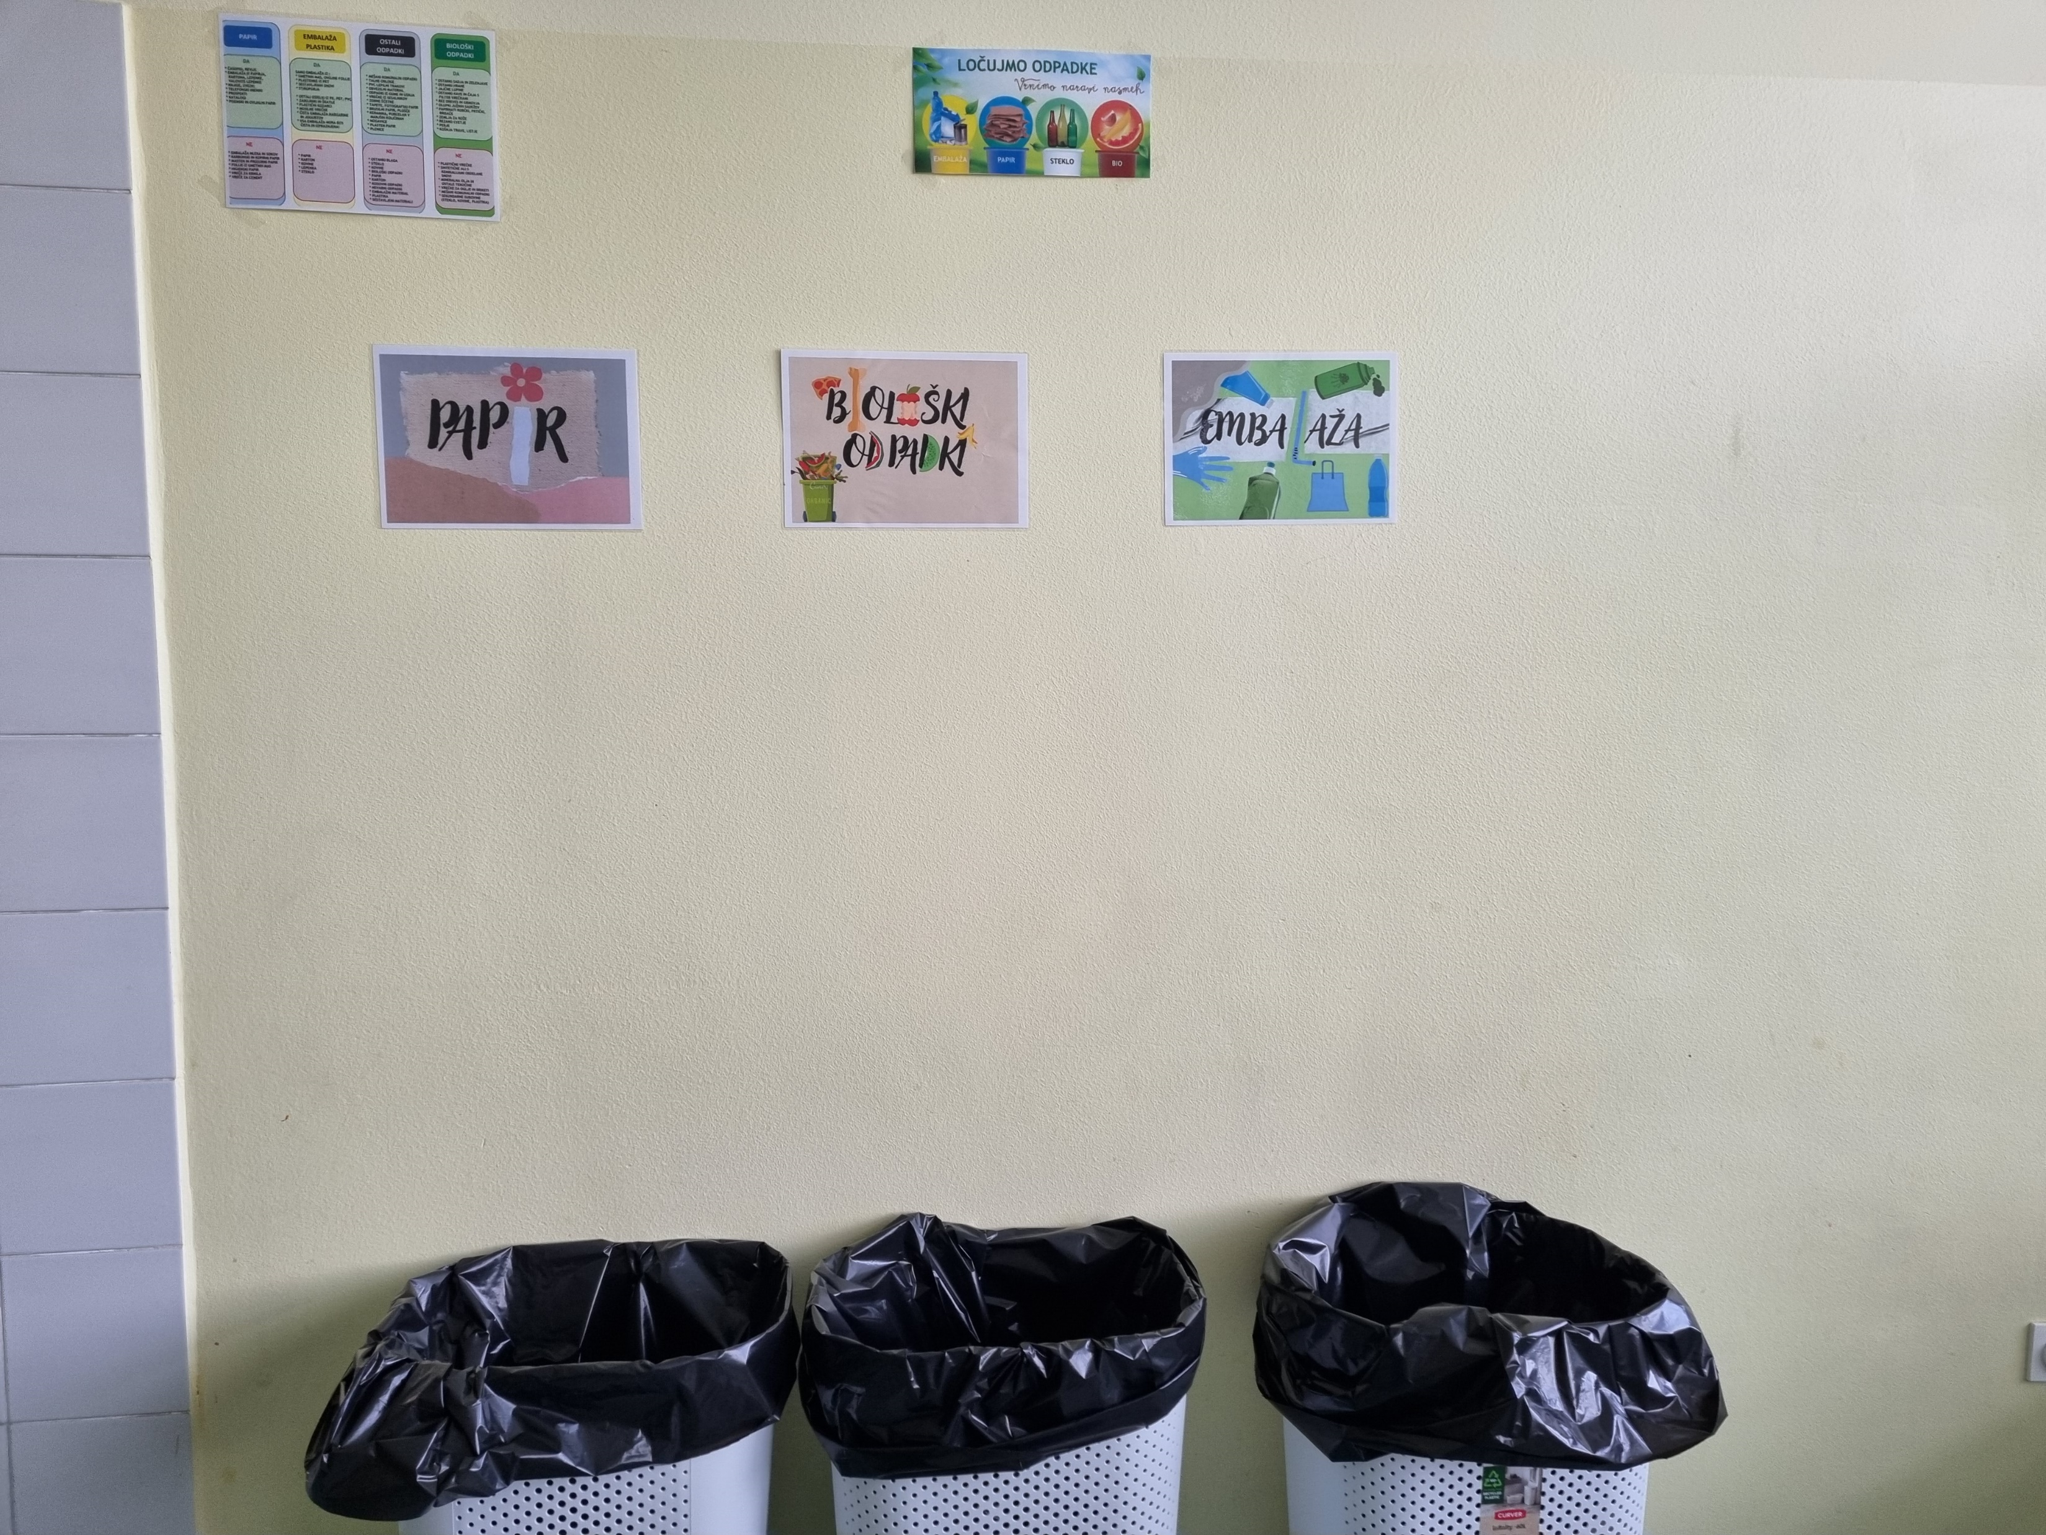
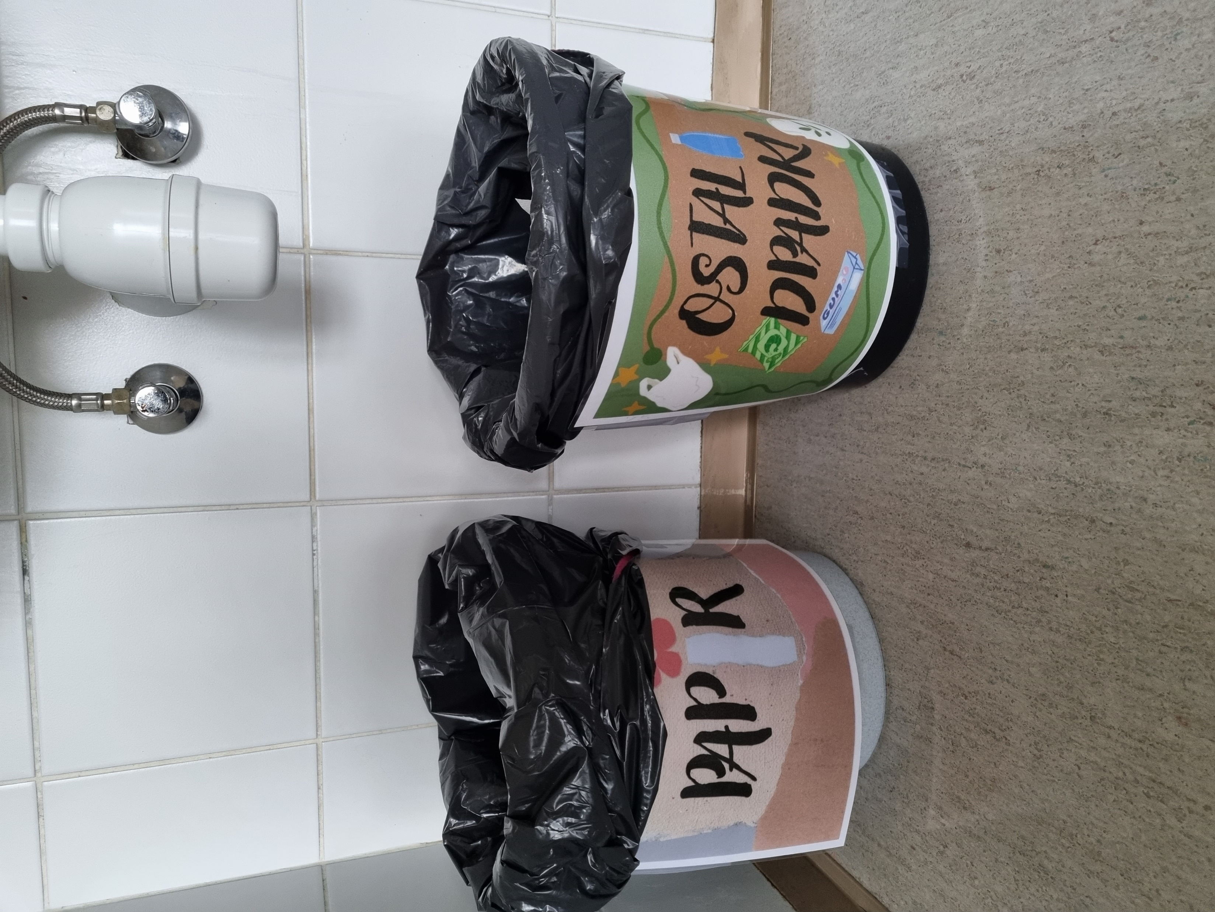
OPOZORI NA PRAVILNO RAZVRŠČANJE ODPADKOV

Slide 6
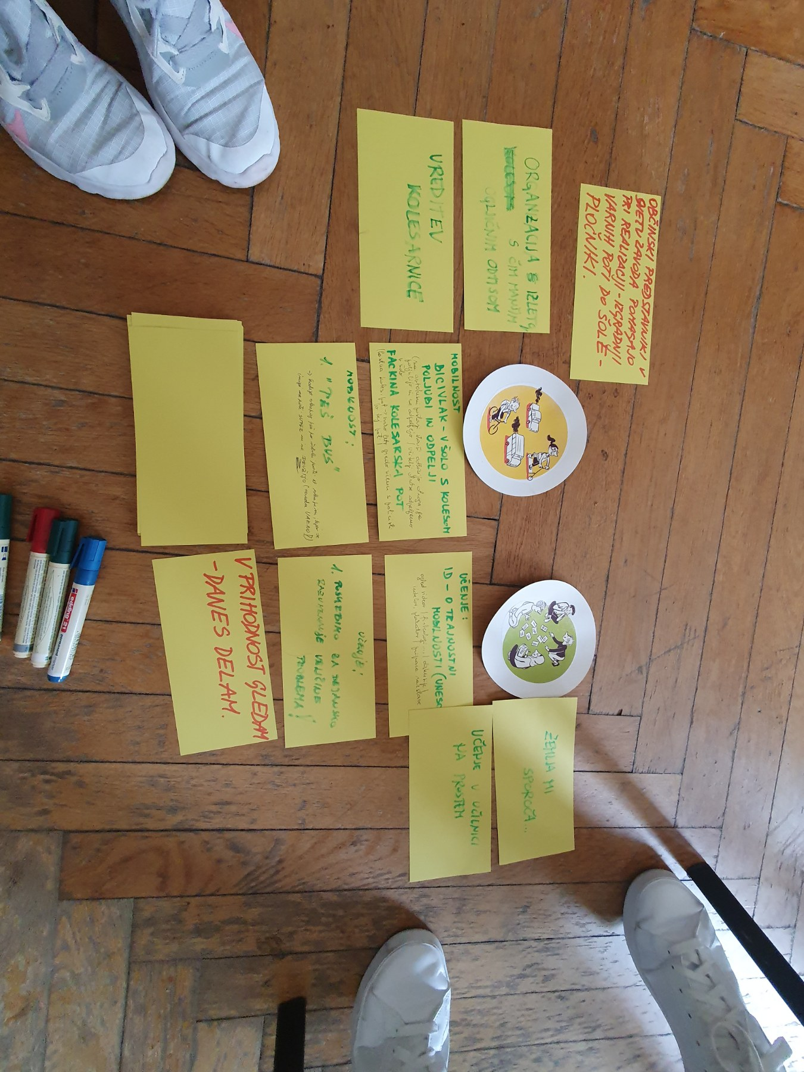
AKTIVNO SODELUJE PRI PREDSTAVITVI IN IZVEDBI PROJEKTNIH DELAVNIC V SVOJEM RAZREDU

